Slide 1
Nathan Chevalier
Jules Sayer
Anthony Pernot
Loïc Tardieu
GRAVTUNES
Iteration 1
Notes:
© Copyright Showeet.com – Creative & Free PowerPoint Templates
1

Slide 2
Sommaire
Description du projet
Étude préalable
Objectifs 1ère itération
Prévisions 2ème itération
Notes:
© Copyright Showeet.com – Creative & Free PowerPoint Templates
2

Slide 3
Cadre du projet
Choix techniques
Description du projet
Notes:
© Copyright Showeet.com – Creative & Free PowerPoint Templates
3

Slide 4
cadre du projet
GraVTunes cible principalement les particuliers
Le projet répond à des besoins de création de vinyle personnalisé et de gestion de bibliothèque audio
GraVTunes est le seul sur le marché à regrouper les deux
Notes:
© Copyright Showeet.com – Creative & Free PowerPoint Templates
4

Slide 5







choix techNiques
Base de données
HTML/CSS
JS/PHP
Bootstrap/Jquery
Cordova/OnsenUI
Notes:
© Copyright Showeet.com – Creative & Free PowerPoint Templates
5

Slide 6
Notre étude préalable
Modèle relationnel
Notes:
© Copyright Showeet.com – Creative & Free PowerPoint Templates
6

Slide 7
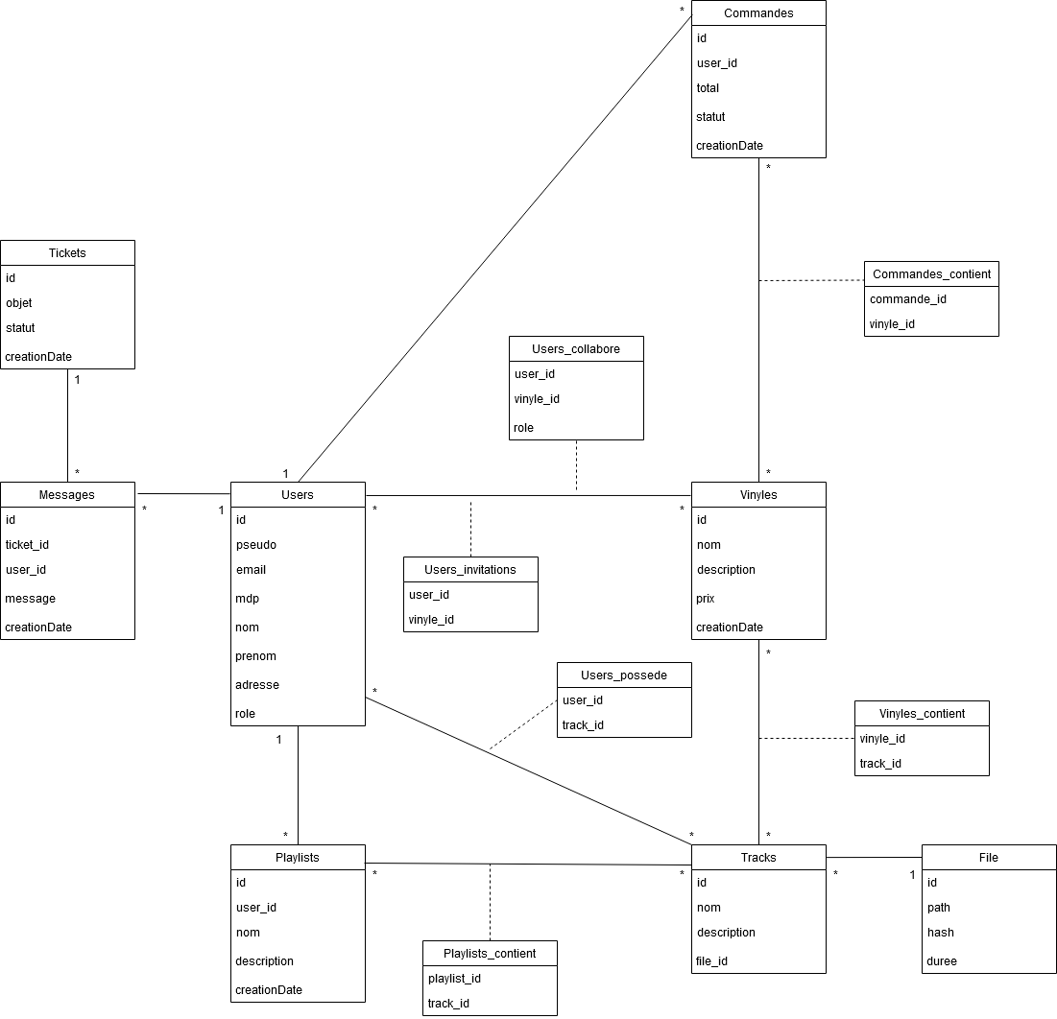
Modèle relationnel
Notes:
© Copyright Showeet.com – Creative & Free PowerPoint Templates
7

Slide 8
Maquettes
Base de données
Base PHP + Accueil, inscription, connexion
Répartition des tâches
Objectifs de première itération
Notes:
© Copyright Showeet.com – Creative & Free PowerPoint Templates
8

Slide 9
La création de vinyle
Notes:
© Copyright Showeet.com – Creative & Free PowerPoint Templates
9

Slide 10
La création d’un ticket
Notes:
© Copyright Showeet.com – Creative & Free PowerPoint Templates
10

Slide 11
La vue d’un ticket
Notes:
© Copyright Showeet.com – Creative & Free PowerPoint Templates
11

Slide 12
La vue de tous les tickets d’un client
Notes:
© Copyright Showeet.com – Creative & Free PowerPoint Templates
12

Slide 13
La vue de la bibliothèque de fichiers audios
Notes:
© Copyright Showeet.com – Creative & Free PowerPoint Templates
13

Slide 14
Base de données
Création selon le modèle relationnel
Jeu de données et test sous forme de requêtes
Notes:
© Copyright Showeet.com – Creative & Free PowerPoint Templates
14

Slide 15
répartition
Maquettes → Nathan
Base de données → Anthony, Jules
Structure du projet en PHP (Framework PHP & CSS, MVC, ORM, Moteur de Template) → Jules
Accueil, Inscription, Connexion… → Jules
Notes:
© Copyright Showeet.com – Creative & Free PowerPoint Templates
15

Slide 16
Fonctionnalités critiques: création de vinyle, envoie de fichiers, création de playlist, gestion des membres...
Débuter la partie Administration
Prévisions de l’iteration 2
Notes:
© Copyright Showeet.com – Creative & Free PowerPoint Templates
16

Slide 17
Merci POUR votre écoute
Date
Notes:
© Copyright Showeet.com – Creative & Free PowerPoint Templates
17

